Slide 1
LC15 : Solvants
Niveau : CPGE
Prérequis :

Slide 2
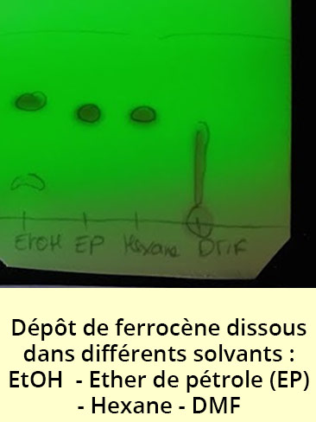
Influence de l’éluant sur une CCM

Slide 3
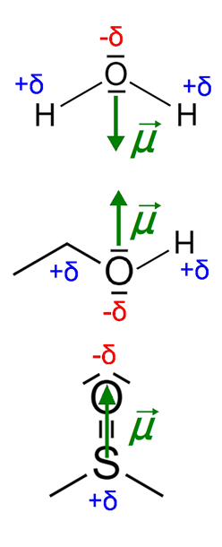
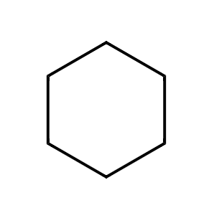
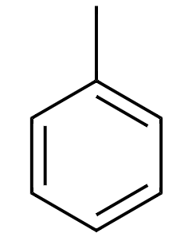
Solvants polaires (µ≠0)
Solvants apolaires (µ≈0)
eau
cyclohexane
éthanol
toluène
DMSO
(diméthylsulfoxyde)

Slide 4

Pouvoir ionisant
2𝛿-
𝛿+
𝛿+
$$\vec{μ}$$
H₂O
Na⁺
Cl⁻
Na⁺
Cl⁻
(Na⁺, Cl⁻)
NaCl
Na⁺
Cl⁻

Slide 5
Pouvoir dissociant : permittivité relative ε_{r}
Solvants | eau | éthanol | DMSO | cyclohexane | toluène
ε_{r} | 78,4 | 24,5 | 46,7 | 2,02 | 2,38

Slide 6
Pouvoir dissociant
Na⁺
Cl⁻
Na⁺
Cl⁻
Ecrantage de la force de Coulomb
(Na⁺, Cl⁻)
Na⁺(aq)
Cl⁻(aq)

Slide 7
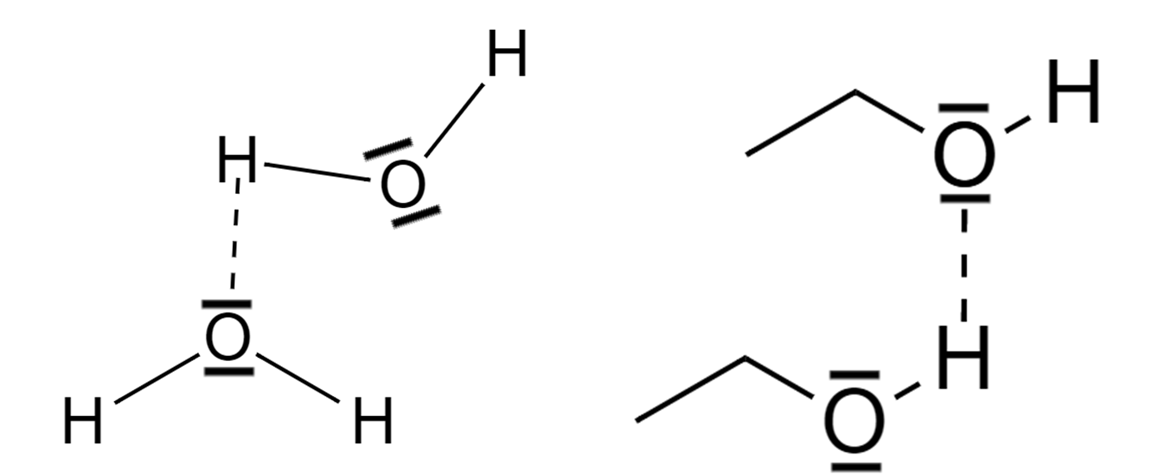
Solvant protique : liaisons hydrogènes
eau
éthanol

Slide 8
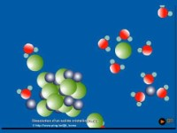
Solvatation de NaCl
https://youtu.be/R4RkKvyf-dg

Slide 9
Solubilité du sel dans l’eau et l’éthanol
Solvants | Caractères | Moment dipolaire µ (en D) | Permittivité relative (à 25°C)
eau | Polaire et protique | 1,80 | 78,4
éthanol | Polaire et protique | 1,74 | 24,5
s_{eau} = 360g/L >> s_{éthanol} = 0,65 g/L à 25°C

Slide 10
Récapitulatif : classification des solvants
Solvants | Caractères | Moment dipolaire µ (en D) | Permittivité relative (à 25°C)
eau | Polaire et protique | 1,80 | 78,4
éthanol | Polaire et protique | 1,74 | 24,5
DMSO | Polaire et aprotique | 3,90 | 46,7
cyclohexane | Apolaire et aprotique | 0,00 | 2,02
toluène | Apolaire et aprotique | 0,43 | 2,38

Slide 11
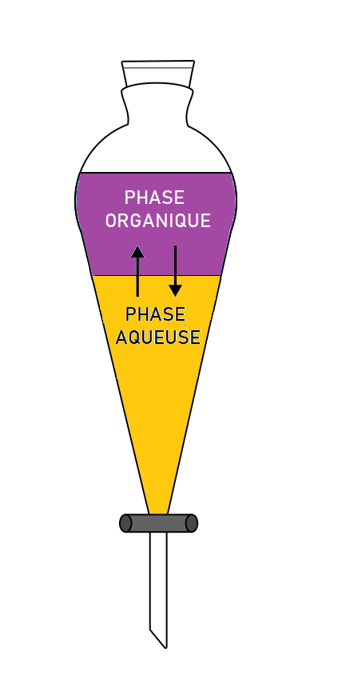
Extraction liquide-liquide : principe
Diiode + cyclohexane
Protocole :
Dissoudre 1g de diiode dans 200mL de cyclohexane (C = 1,97.10⁻² mol/L)
Prélever V_{org} = 20 mL de cette solution
Ajouter V_{aq} = 200 mL d’eau distillée
Agiter pendant 30 minutes
Laisser décanter 30 minutes
Extraire la phase aqueuse pour le titrage, en prélever V₀ = 50 mL
Diiode + eau

Slide 12
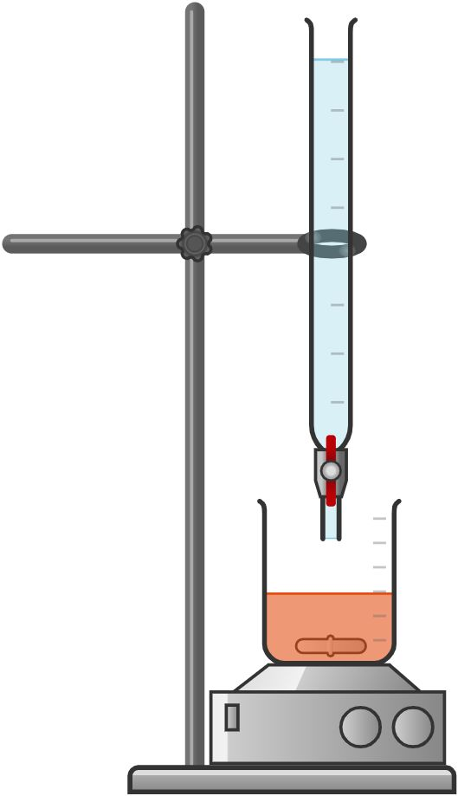
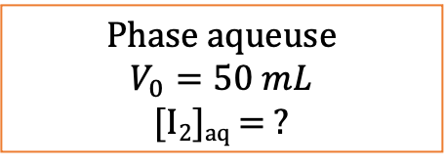
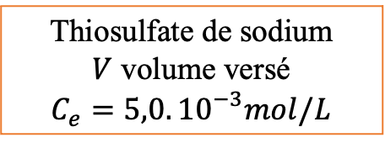
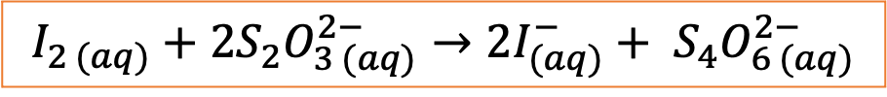
Titrage du diiode dans la phase aqueuse
Thiosulfate de sodium
$V$ volume versé
$$C_{e}=5,0.{10}_{}^{−3}mol/L$$
$$I_{2 (aq)}+2S_{2}O_{3 (aq)}^{2−}→2I_{(aq)}^{−}+ S_{4}O_{6 (aq)}^{2−}$$
Phase aqueuse
$$V_{0}=50 mL$$
[I₂]_{aq} = ?

Slide 13

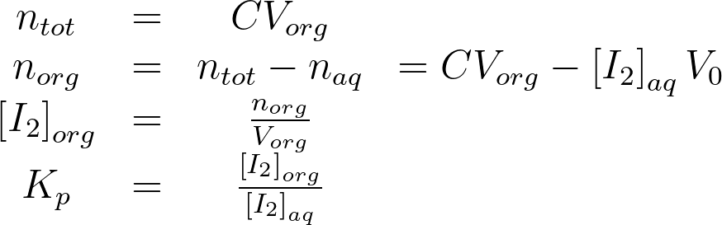
Calcul de la constante de partage
A l’équivalence :

Slide 14
Rappel CCM
Deux phases : stationnaire (silice) et mobile (éluant).
Phase stationnaire a tendance a retenir le composé
Phase mobile a tendance à entraîner le composé
→ Migration : dépend affinité relative avec phase stationnaire/mobile

Slide 15
Analyse d’une CCM : migration des espèces
Deux phases : stationnaire (silice) et mobile (éluant).
Phase stationnaire a tendance a retenir le composé
Phase mobile a tendance à entraîner le composé
→ Migration : dépend affinité relative avec phase stationnaire/mobile

